Slide 1
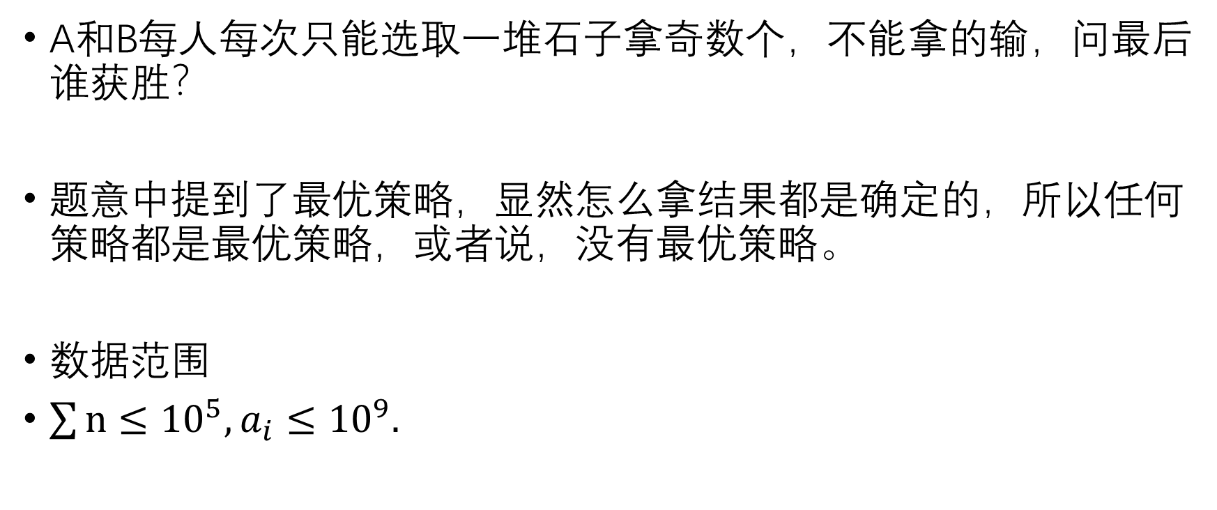
题意：
A和B每人每次只能选取一堆石子拿奇数个，不能拿的输，问最后谁获胜？
题意中提到了最优策略，显然怎么拿结果都是确定的，所以任何策略都是最优策略，或者说，没有最优策略。
数据范围
$\sum{n}≤{10}^{5}, a_{i}≤{10}^{9}.$

Slide 2
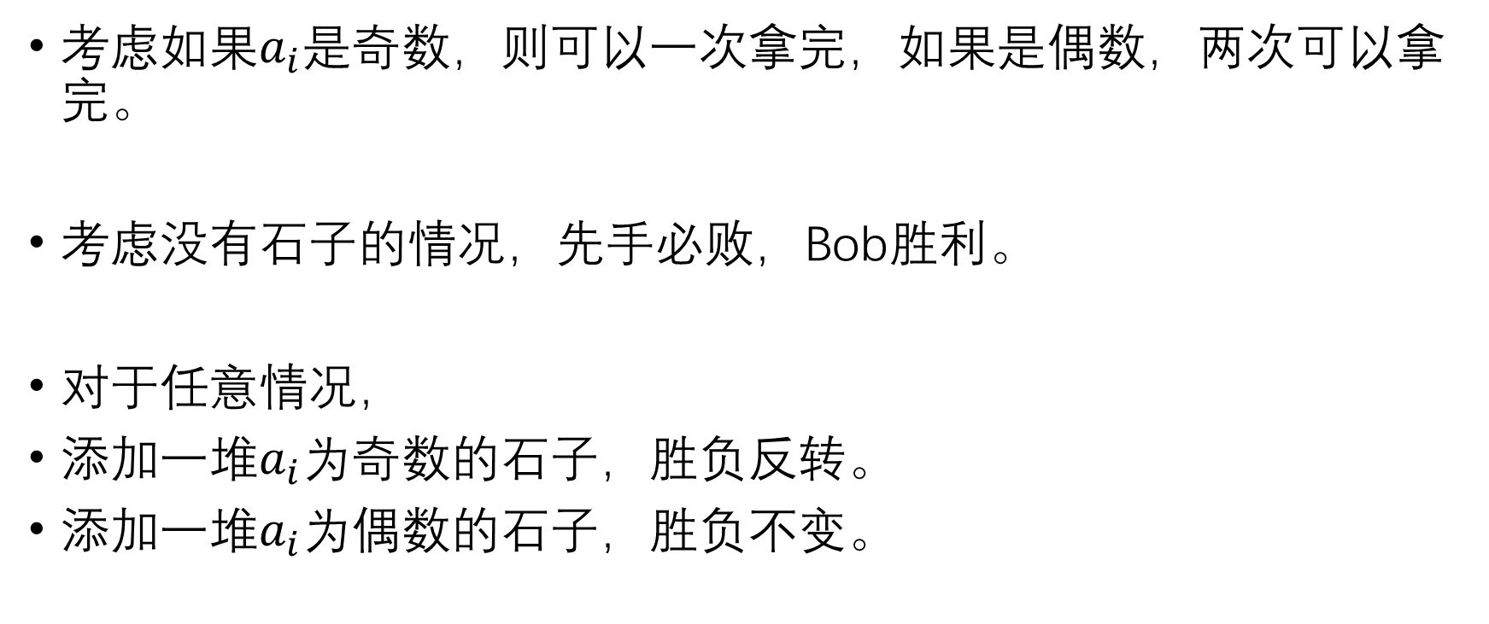
思路1：
考虑如果$a_{i}$是奇数，则可以一次拿完，如果是偶数，两次可以拿完。
考虑没有石子的情况，先手必败，Bob胜利。
对于任意情况，
添加一堆$a_{i}$为奇数的石子，胜负反转。
添加一堆$a_{i}$为偶数的石子，胜负不变。

Slide 3
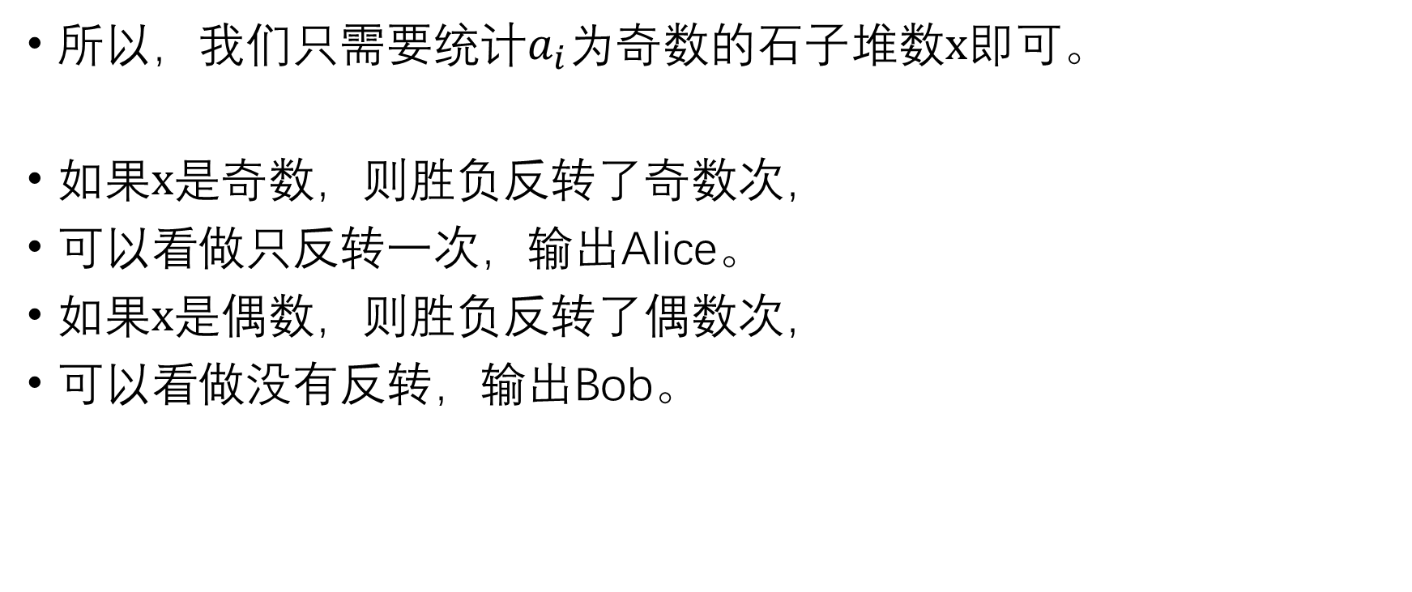
思路1：
所以，我们只需要统计$a_{i}$为奇数的石子堆数$x$即可。
如果$x$是奇数，则胜负反转了奇数次，
可以看做只反转一次，输出Alice。
如果$x$是偶数，则胜负反转了偶数次，
可以看做没有反转，输出Bob。

Slide 4
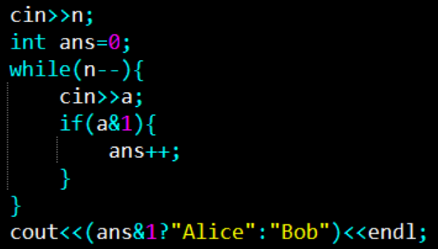

思路1：核心代码
判断奇偶可以直接取二进制位最低位来判断。
其实，只需要记录$a_{i}$为奇数的石子堆数$x$的奇偶性即可，可以用bool变量记录。

Slide 5
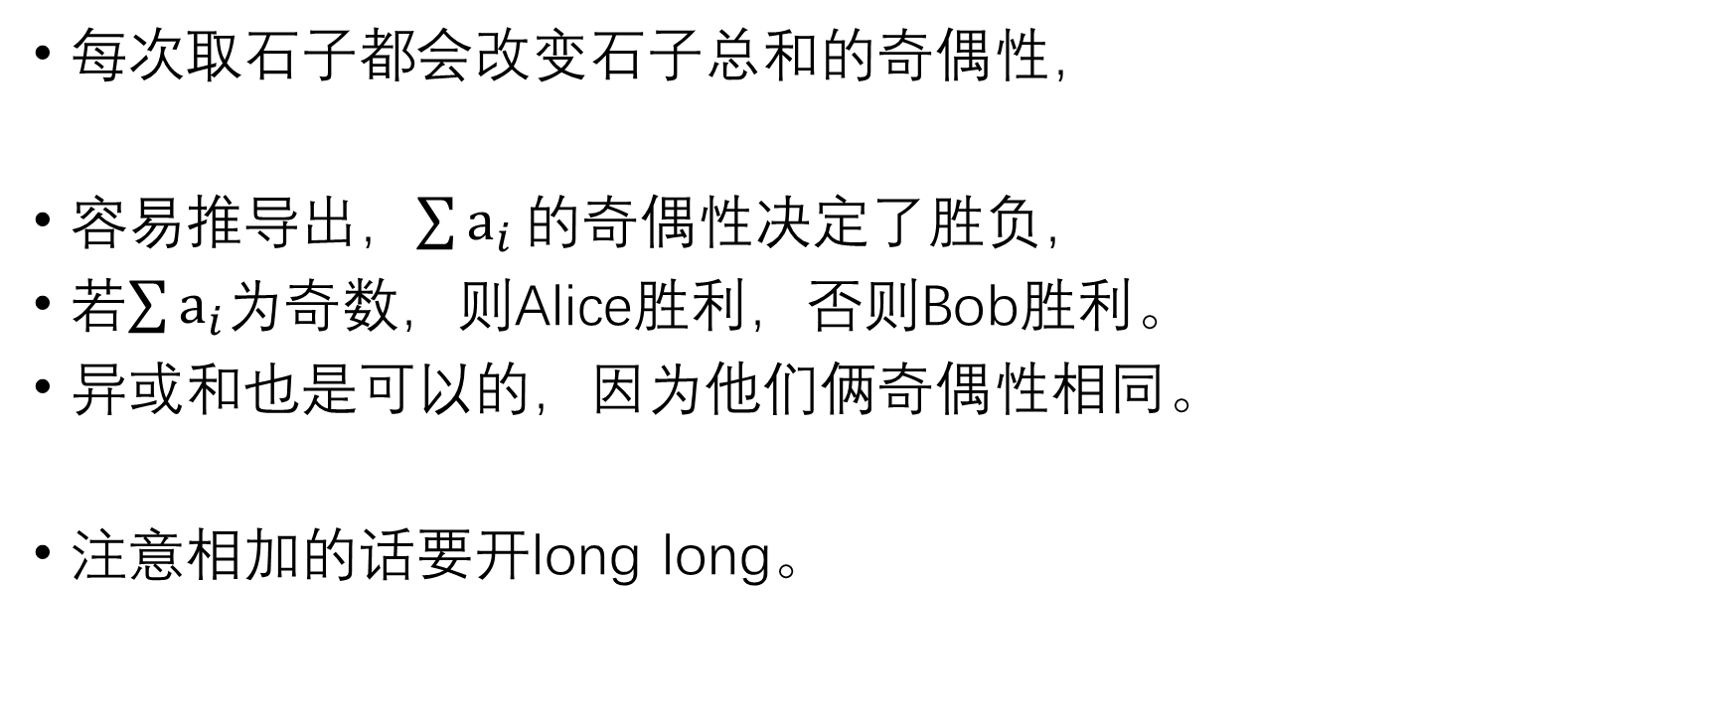
思路2：
每次取石子都会改变石子总和的奇偶性，
容易推导出，$\sum{a_{i}}的$奇偶性决定了胜负，
若$\sum{a_{i}}$为奇数，则Alice胜利，否则Bob胜利。
异或和也是可以的，因为他们俩奇偶性相同。
注意相加的话要开long long。

Slide 6
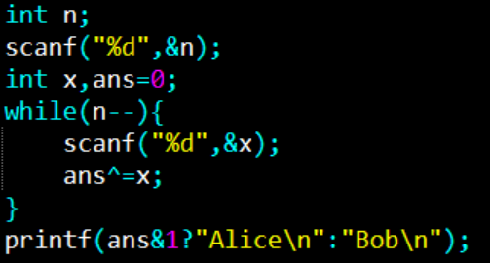
思路2：核心代码

Slide 7
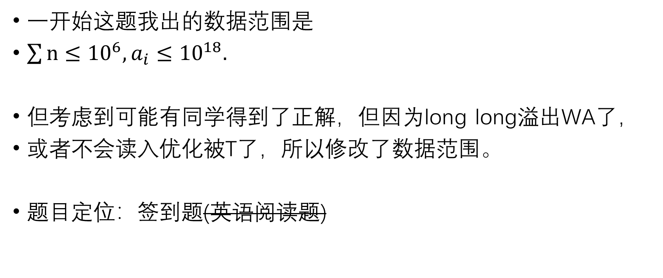
后话
一开始这题我出的数据范围是
$\sum{n}≤{10}^{6}, a_{i}≤{10}^{18}.$
但考虑到可能有同学得到了正解，但因为long long溢出WA了，
或者不会读入优化被T了，所以修改了数据范围。
题目定位：签到题(英语阅读题)

